Slide 1

Secure Compression based on Burrows-Wheeler transform
CORSO DI COMPRESSIONE DATI
Lorenzo Criscuolo 0522501268
Orazio Cesarano 0522501324
Vincenzo Emanuele martone 0522501269
A.A 2022/2023
Notes:
Buongiorno, io sono Vincenzo e oggi insieme ai miei colleghi vi presenterò i risultati dello studio svolto per il progetto di compressione dati. L'oggetto dello studio riguarda l’ottimizzazione di un algoritmo di compressione sicuro basato sulla trasformata di Burrows-Wheeler.

Slide 2
Il Problema
Il progetto si pone come obiettivo quello di proporre un’implementazione di un metodo di compressione sicuro basato sulla funzione di permutazione nota in letteratura come Burrows-Wheeler Transform
Notes:
L’obiettivo del progetto è quello di implementare in modo efficiente un algoritmo di compressione sicuro basato sulla BWT, così da poter garantire un buon grado di sicurezza e compressione per l’utente finale e per il lavoro su cloud.

Slide 3
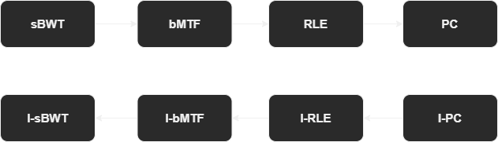
Soluzione Precedente
Riguardo il problema, tuttavia, è stata già proposta una soluzione non ottimizzata e con prestazioni (sia in termini di tempo che di rapporto di compressione) molto scarse.
Notes:
Una soluzione preesistente fornita dal docente realizzava un’implementazione naive dell’algoritmo che non ottimizzava le varie fasi da eseguire con le conseguenti scarse performance in termini di velocità di esecuzione e rapporto di compressione.

Slide 4
Soluzione Proposta
La nostra implementazione riprende la medesima pipeline ma ne ottimizza le varie componenti al fine di ottenere maggiore efficienza in termini di prestazioni.
Notes:
Il nostro lavoro si è incentrato sull’ottimizzare la pipeline proposta, migliorando l’implementazione, in termini di efficienza, delle varie componenti già in essa, compreso il layer di sicurezza presente. Adesso vediamo nel dettaglio le varie componenti

Slide 5
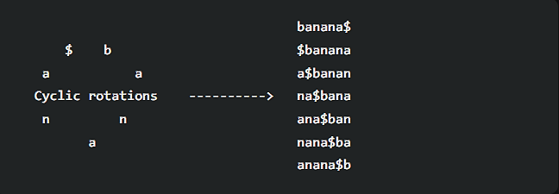
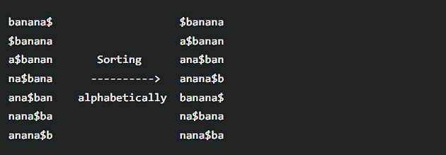
Burrows-Wheeler Transform
La BWT è un algoritmo ben noto in letteratura e molto utilizzato per la sua tendenza a permutare l'input in modo da porre caratteri ripetuti vicini tra loro
Notes:
La BWT è un algoritmo che permuta la sequenza di caratteri di una data stringa input in modo da raggruppare sequenze di caratteri ripetuti. Il fulcro di questo algoritmo sta nel costruire una matrice con tutti gli shift ciclici dell’input che verranno riordinati seguendo l’ordine lessicografico e l'output complessivo sarà l'ultima colonna della matrice così modificata.

Slide 6
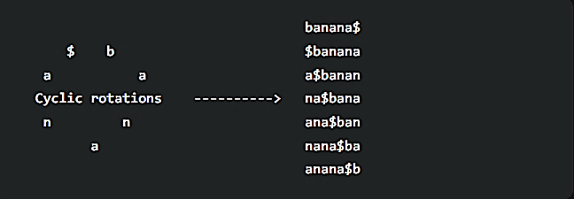
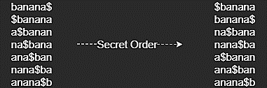
Scrambled Burrows-Wheeler Transform
La versione della BWT che è stata implementata è la sBWT, una variante del suddetto algoritmo che sfrutta un ordinamento casuale dell'alfabeto, derivato dall'utilizzo di una chiave segreta
Notes:
La versione implementata è la scrambled-BWT, la quale lavora esattamente come la BWT classica ma utilizzando un ordinamento casuale generato a partire da una chiave segreta.

Slide 7
Scrambled Burrows-Wheeler Transform
L'implementazione classica della BWT risulta troppo inefficiente anche per dati di piccole dimensioni. Per questa ragione sono state implementate diverse migliorie:
Utilizzo di array dei suffissi;
Esecuzione su input a blocchi;
Parallelizzazione dell'esecuzione dell'algoritmo.
Notes:
La costruzione della matrice degli shift è l’operazione che grava di più sulle prestazioni, poiché ne consegue una complessità quadratica sia temporale che spaziale. Il risultato è che l’implementazione, anche su file di pochi KB, si comporta molto male e per tale motivo sono state apportate le seguenti modifiche [leggi la lista]

Slide 8

Array dei suffissi
Al fine di evitare la costruzione della matrice degli shift ciclici per ogni input (complessità quadratica), sono stati utilizzati gli array dei suffissi che "simulano" la costruzione di questi shift e permettono di ridurre la complessità da $O(n^{2})$ a $O(n \log^{2}(n))$
Notes:
La prima ottimizzazione utilizza una struttura dati conosciuta come array dei suffissi. Lo scopo di questa struttura è quella di salvare tutti i suffissi di un input e successivamente riordinarli in ordine lessicografico. Con questa struttura è possibile simulare la costruzione della matrice riducendo la complessità da quadratica a n log quadro n

Slide 9
Esecuzione su input a blocchi
L'algoritmo proposto risulta più efficiente se eseguito con un input diviso in blocchi poiché gli shift ciclici costruiti sono più piccoli e, quindi, adatti ad una esecuzione veloce.
La grandezza del blocco è un compromesso tra velocità di computazione ed efficacia della trasformata.
Notes:
La seconda ottimizzazione consiste nel suddividere l’input in blocchi ed applicare la BWT su ognuno di questi separatamente. Questa strategia è più efficiente perché gli shift da calcolare sono più piccoli. La grandezza di ogni blocco è un compromesso tra velocità ed efficacia, un blocco più piccolo porta ad una maggiore velocità ma ci saranno meno raggruppamenti di caratteri consecutivi mentre un blocco più grande porta a raggruppamenti di più caratteri ma una velocità più bassa.

Slide 10
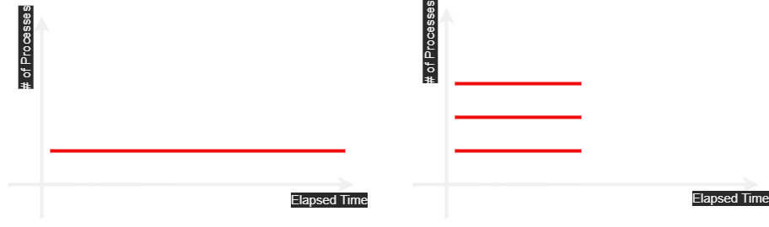
Parallelizzazione
L'esecuzione su ogni blocco è indipendente dagli altri e quindi è possibile parallelizzare il loro processo
Notes:
Con la separazione in blocchi ci si adopera ad eseguire successivamente la parallelizzazione delle varie esecuzioni dell’algoritmo. Questo è possibile perché le esecuzioni sui blocchi sono indipendenti tra di loro

Slide 11
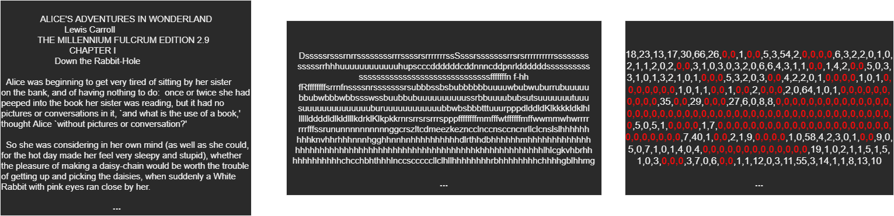
Move-To-Front
La MTF è un altro algoritmo ben noto in letteratura che lavora in sinergia con la BWT. Il vantaggio di tale algoritmo è che converte caratteri ripetuti in sequenze di 0.
Notes:
L’output della BWT viene data in input alla Move-to-front. Il vantaggio di tale trasformata è che trasforma le sequenze di caratteri ripetuti in sequenze di 0

Slide 12
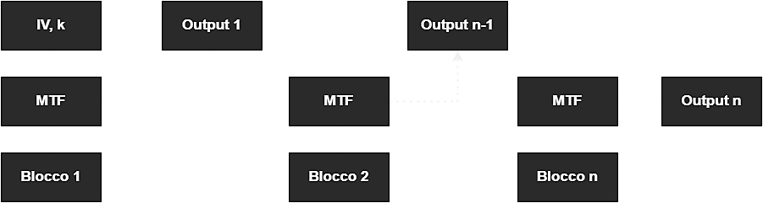
Blocky Move-To-Front
La versione implementata è la bMTF, una revisione del suddetto algoritmo che suddivide l'input in blocchi e sfrutta un ordinamento casuale dell'alfabeto, derivato dall'utilizzo di una chiave segreta e dalla lavorazione del blocco precedente
Notes:
La versione implementata è la blocky-MTF una revisione che lavora su input diviso a blocchi e, come la BWT, utilizza un ordinamento casuale generato a partire da una chiave ottenuta da una parola segreta e dall’hash del blocco precedente (con il primo blocco si usa un vettore di inizializzazione). La sBWT unita alla bMTF portano a determinare un layer di sicurezza al pari di un cifrario a sostituzione polialfabetica

Slide 13
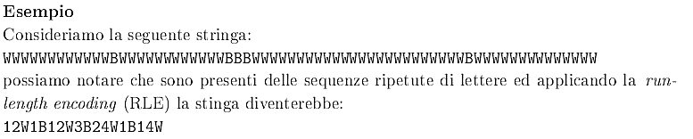
Run Length Encoding
La RLE è un algoritmo di codifica che permette di rappresentare in maniera compatta lunghe sequenze di caratteri ripetuti (anche dette run).
Notes:
L’output della bMTF viene successivamente data in input alla RLE, un algoritmo di codifica che rappresenta in maniera compatta lunghe sequenze di caratteri ripetuti

Slide 14
Run Length Encoding
La precedente versione dell'algoritmo non era ottimizzata per lavorare con la bMTF. A tal proposito è stata revisionata l'implementazione al fine di sfuttare il fatto che l'input fornito è sempre dato dalla bMTF
Notes:
L’implementazione nella precedente soluzione non sfruttava il fatto che l’output è sempre generato da una bMTF. Nella nostra implementazione si tiene conto di ciò in modo da ottimizzare l’algoritmo

Slide 15
Variable-Length Prefix Code Algorithm
L'ultimo componente della pipeline è un generico compressore prefisso a lunghezza variabile impiegato per comprimere in maniera ottimale l'input.
È stato impiegato l'algoritmo di Huffman
Notes:
Infine, l’output della RLE viene dato in input ad un compressore prefisso a lunghezza variabile, come ad esempio Huffman, che comprime in maniera ottimale l’input.

Slide 16
Obiettivo
L'obiettivo del lavoro svolto era quello di realizzare una versione ottimizzata del lavoro precedente ed effettuare un confronto tra diversi algoritmi di compressione prefissi a lunghezza variabile come ultimo componente della pipeline.
Gli algoritmi confrontati sono:
Huffman
Lempel-Ziv-Welch
Arithmetic Coding
Notes:
Gli obiettivi del progetto sono quelli di avere un algoritmo di compressione efficiente, veloce e, soprattutto, adatto ad utilizzi in cui è necessario avere un livello base di sicurezza (cloud e attacchi statistici) ed anche quello di confrontare vari algoritmi PC inseriti nella pipeline. Gli algoritmi confrontati sono Huffman, LZW e Arithmetic Coding

Slide 17
Risultati
I seguenti risultati sono stati ottenuti con la seguente configurazione:
OS: MacOS Monterey 12.2.1
CPU: Chip Apple M1
RAM: 8GB
SSD: 512GB
Python: v3.8
Notes:
Per quanto riguarda la configurazione utilizzata, i test sono stati effettuati con un macbook pro m1 con le caratteristiche seguenti

Slide 18
Risultati
Notes:
I confronti sono stati eseguiti anche con bzip2 (come pipeline a parte). Dal seguente grafico possiamo vedere come per quanto riguarda la compressione, l’algoritmo di Huffman si comporta leggermente meglio di LZW anche se di poco e Arithmetic Coding è quello che si comporta meglio (in media) rispetto agli altri 2. Lo stato dell'arte bzip2 si comporta meglio all'incirca del 50% rispetto alla pipeline proposta.

Slide 19
Risultati

Slide 20
Risultati
Notes:
Per quanto riguarda la velocità di esecuzione invece possiamo notare come Huffman risulti leggermente più rapido durante la sua esecuzione rispetto a LZW (anche se di poco). Arithmetic Coding, per quanto sia migliore a livello di rapporto di compressione, impiega molto più tempo rispetto agli altri e per quanto riguarda bzip2 non c'è paragone con la nostra pipeline in quanto è quasi immediato.

Slide 21
Risultati
Notes:
Stesso discorso vale anche per l’algoritmo di decompressione. La pipeline si rivela più veloce utilizzando Huffman, anche se ci sono delle eccezioni con LZW mentre Arithmetic Coding continua ad essere il più lento. Per quanto concerne bzip2 anche qui risulta quasi immediato.

Slide 22
Conclusioni
L’algoritmo finale è in grado di comprimere molto bene file di testo con un tasso di compressione che si aggira intorno al 50%, impiegando Huffman, LZW o AC. Il suo utilizzo garantisce un buon grado di sicurezza in ambito cloud.
Notes:
In conclusione possiamo dire che la pipeline rivisitata risulta lavorare molto bene sui file di testo e raggiunge un tasso di compressione prossimo al 50% con tutti gli algoritmi PC garantendo al contempo un buon grado di sicurezza per utilizzi in cloud. La pipeline ovviamente risulta meno efficiente e meno efficace di bzip2 con una differenza sul rapporto di compressione di circa il 50%

Slide 23
Sviluppi futuri
Parallelizzazione della I-bMTF;
Ottimizzazione array suffissi;
Implementazione pattern matching.
Notes:
In futuro sicuramente sarebbe possibile applicare delle migliorie tra cui parallelizzare l’inversa della I-bMTF per aumentare la velocità dato che ogni blocco può essere decodificato indipendentemente dall’altro. Un ulteriore miglioria che si potrebbe applicare è ottimizzare la costruzione degli array di suffissi tramite un ordinamento radix eseguibile in tempo O(n). Infine è possibile sfruttare la pipeline per creare un algoritmo di pattern matching revisionando la BWT.

Slide 24
Grazie per l’attenzione

